Slide 1
Escola Profissional fundatec Fundamentos da Informática
Nome: Peterson R. Moura
Turma: TI18

Slide 2
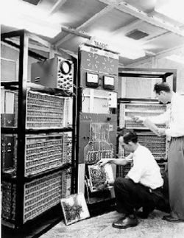
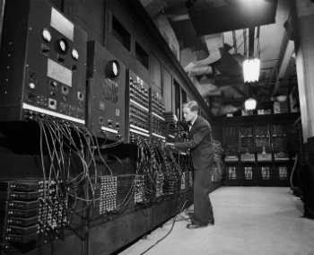
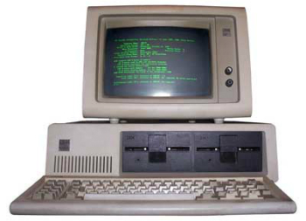
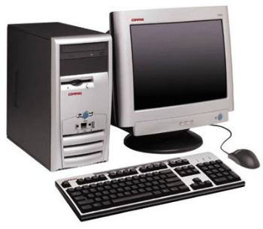
EVOLUÇÃO DOS COMPUTADORES
Terceira Geração
(1965 – 1975)
Segunda Geração
(1959 – 1965)
PRIMEIRA GERAÇÃO
(1951 – 1959)
Quarta Geração
(1975 até os dias atuais)

Slide 3
Primeira Geração (1951-1959)
Segunda Geração (1959-1965)
Terceira Geração (1965-1975)
Quarta Geração (1975-até os dias atuais)

Slide 4
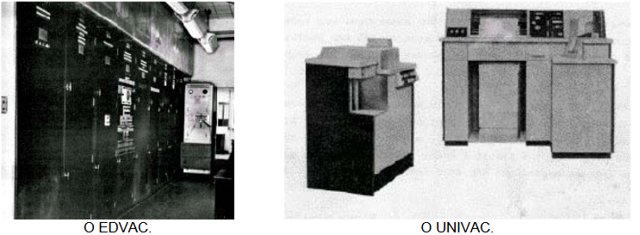
PRIMEIRA GERAÇÃO (1951 – 1959)
O Primeiro computador comercial de grande escala foi o UNIVAC, UNIVersal Automatic computer, americano, de 1951, que era programado ajustando-se cerca de 6.000 chaves e conectando-se cabos a um painel.
A entrada e saída de informações era realizada por uma fita metálica de ½ polegada de largura e 400m de comprimento. Ao todo, venderam-se 45 unidades do UNIVAC modelo I, que eram normalmente acompanhados de um dispositivo impressor chamado UNIPRINTER, que, sozinho, consumia 14.000W.
O outro foi o IBM 701, de 1952, que utilizava fita plástica, mais rápida que a metálica do UNIVAC, e o IBM 704, com a capacidade fenomenal de armazenar 8.192 palavras de 36 bits, ambos da IBM.

Slide 5
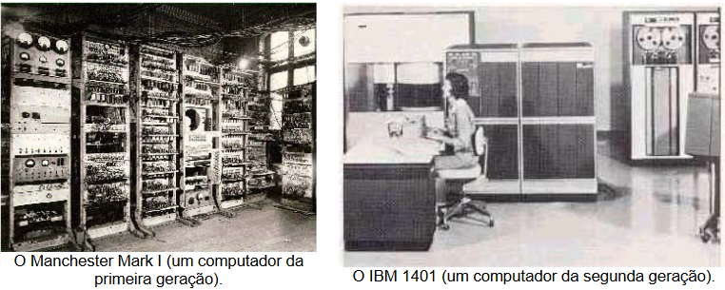
SEGUNDA GERAÇÃO (1959 – 1965)
Exemplos desta época são o IBM 1401 e o BURROUGHS B 200. Em 1954 a IBM comercializa o 650, de tamanho médio.
O primeiro computador totalmente transistorizado foi o TRADIC, do Bell Laboratories.
Em 1957 o matemático Von Neumann colaborou para a construção de um computador avançado, o qual, por brincadeira, recebeu o nome de MANIAC, Mathematical Analyser Numerator Integrator and Computer.
Em janeiro de 1959 a Texas Instruments Anuncia ao mundo uma criação de Jack Kilby: o circuito integrado. Enquanto uma pessoa de nível médio levaria cerca de cinco minutos para multiplicar dois números de dez dígitos, o MARK I o fazia em cinco segundos, o ENIAC em dois milésimos de segundo, um computador transistorizado em cerca de quatro bilionésimos de segundo, e, uma máquina de terceira geração menos tempo ainda.

Slide 6
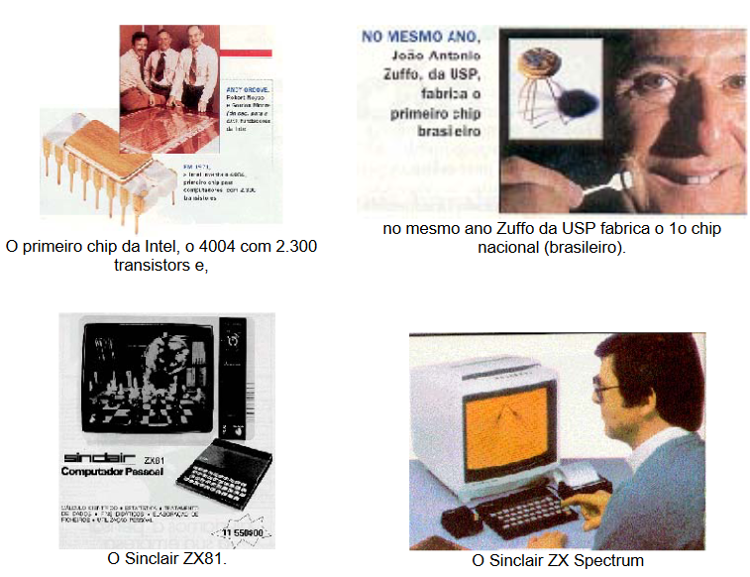
TERCEIRA GERÇÃO (1965 - 1975)
A terceira geração de computadores é da década de 60, com a introdução dos circuitos integrados.
O Burroughs B-2500 foi um dos primeiros. Enquanto o ENIAC podia armazenar vinte números de dez dígitos, estes podem armazenar milhões de números. Surgem conceitos como memória virtual, multiprogramação e sistemas operacionais complexos.
O primeiro minicomputador comercial surgiu em 1965, o PDP-5, lanãdo pela americana DEC, Digital Equipament Corporation.
Em 1960 existiam cerca de 5.000 computadores nos EUA. É desta época o termo software. Em 1964, a CSC, computer Sciences Corporation, criada em 1959 com um capital de 100 dólares, tornou-se a primeira companhia de software com ações negociadas em bolsa.

Slide 7
QUARTA GERAÇÃO (1975 – ATÉ OS DIAS ATUAIS)
Nesse período surgiu também o processamento distribuído, o disco ótico e houve então uma grande difusão do microcomputador, que passou a ser utilizado para processamento de texto, cálculos auxiliados, etc.
1982 - Surge o 286 Usando memória de 30 pinos e slots ISA de 16 bits, já vinha equipado com memória cache, para auxiliar o processador em suas funções. Utilizava ainda monitores CGA em alguns raros modelos estes monitores eram coloridos mas a grande maioria era verde, laranja ou cinza.
1985 - O 386 Ainda usava memória de 30 pinos, porém devido ás sua velocidade de processamento já era possível rodar softwares gráficos mais avançados como era o caso do Windows 3.1, seu antecessor podia rodar apenas a versão 3.0 devido à baixa qualidade dos monitores CGA, o 386 já contava com placas VGA que podiam atingir até 256 cores desde que o monitor também suportasse essa configuração.
1989 - O 486 DX A partir deste momento o coprocessador matemático já vinha embutido no próprio processador, houve também uma melhora sensível na velocidade devido o advento da memória de 72 pinos, muito mais rápida que sua antepassada de 30 pinos e das placas PCI de 32 bits duas vezes mais velozes que as placas ISA

Slide 8
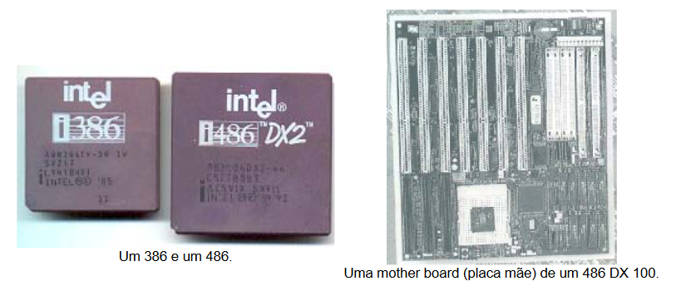
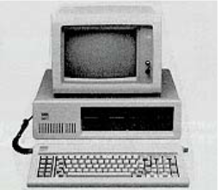
QUARTA GERAÇÃO (1975 – ATÉ OS DIAS ATUAIS)
1993 - Surge o Pentium As grandes mudanças neste periodo ficariam por conta das memórias DIMM de 108 pinos, do aparecimento das placas de video AGP e de um aprimoramento da slot PCI melhorando ainda mais seu desempenho.
1997 - O Pentium II.
1999- O Pentium III.
2001- o Pentium 4 Não houveram grandes novidades após 1997, sendo que as mudanças ficaram por conta dos cada vez mais velozes processadores.
O IBM PC/XT e o seu processador, fabricado pela IBM nos USA em 1980.

Slide 9
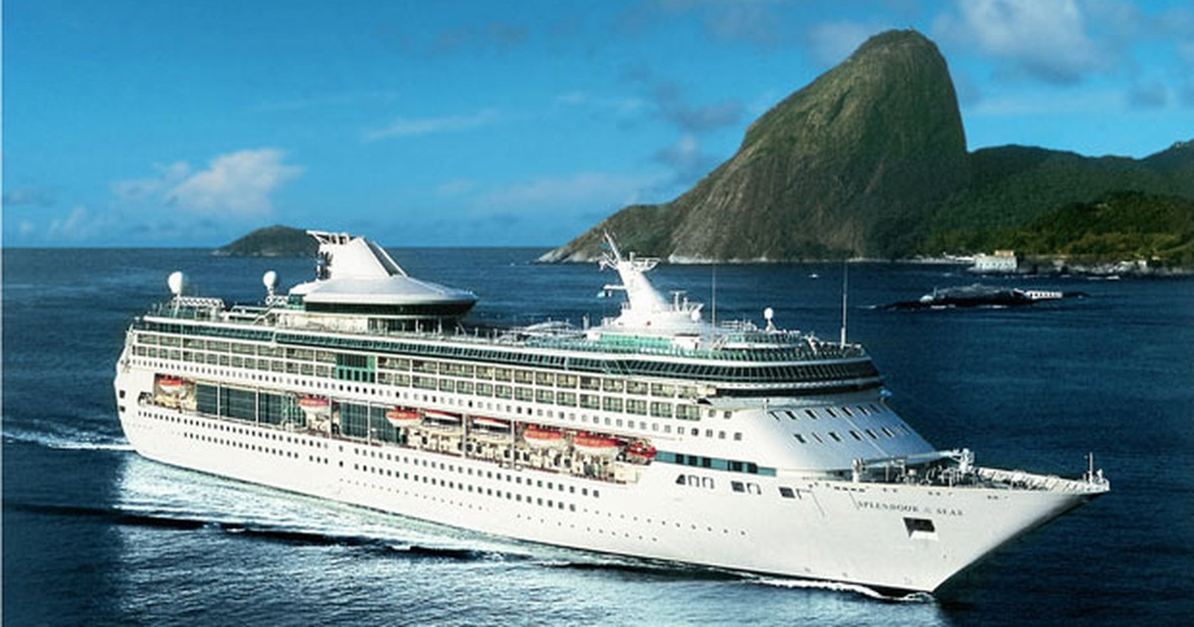
VOCÊ SABIA ?
NAVIOS DE CRUZEIROS
A última coisa em que pensamos quando embarcamos num navio de cruzeiro é numa evacuação de emergência. Mas, se tal acontecer, esta tecnologia pode ajudar a salvar vidas. Na Grécia e em toda a Europa, várias empresas de cruzeiros estão a trabalhar em conjunto para garantir que todos os passageiros resgatados sejam contabilizados.
Para que a procura de passageiros seja rápida, mesmo em caso de emergência, a equipa usa uma rede sem fios que abranje todo o navio e mostra todos os passageiros num computador. A função é exclusiva a situações de emergência, garante Yiannis Panaretou, CEO da OptionsNet IT Services.
"O Chefe da Segurança no navio pode ver onde a tripulação e os passageiros estão. Há, portanto, uma forma de procurar alguém em especifico. Usa-se um painel de busca para encontrar determinada pessoa e ver exatamente onde essa pessoa está.".
O projeto de pesquisa europeu visa certificar e instalar esta tecnologia na indústria europeia num futuro próximo. Milhares de dispositivos já estão a ser testados em grandes empesas de cruzeiro. Algumas delas já oficializaram o sistema.

Slide 10
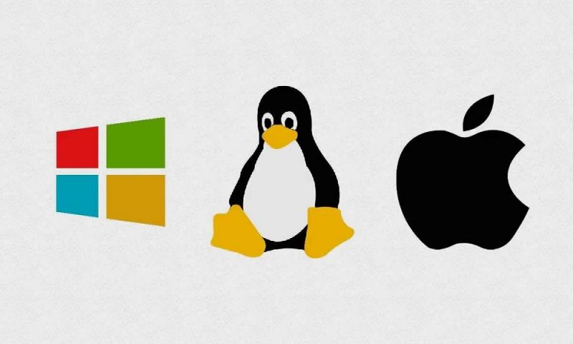
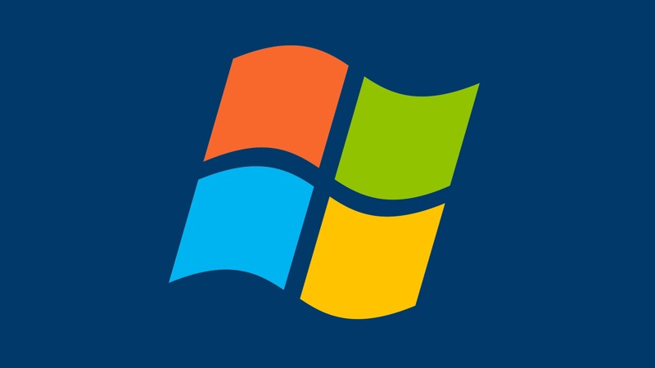
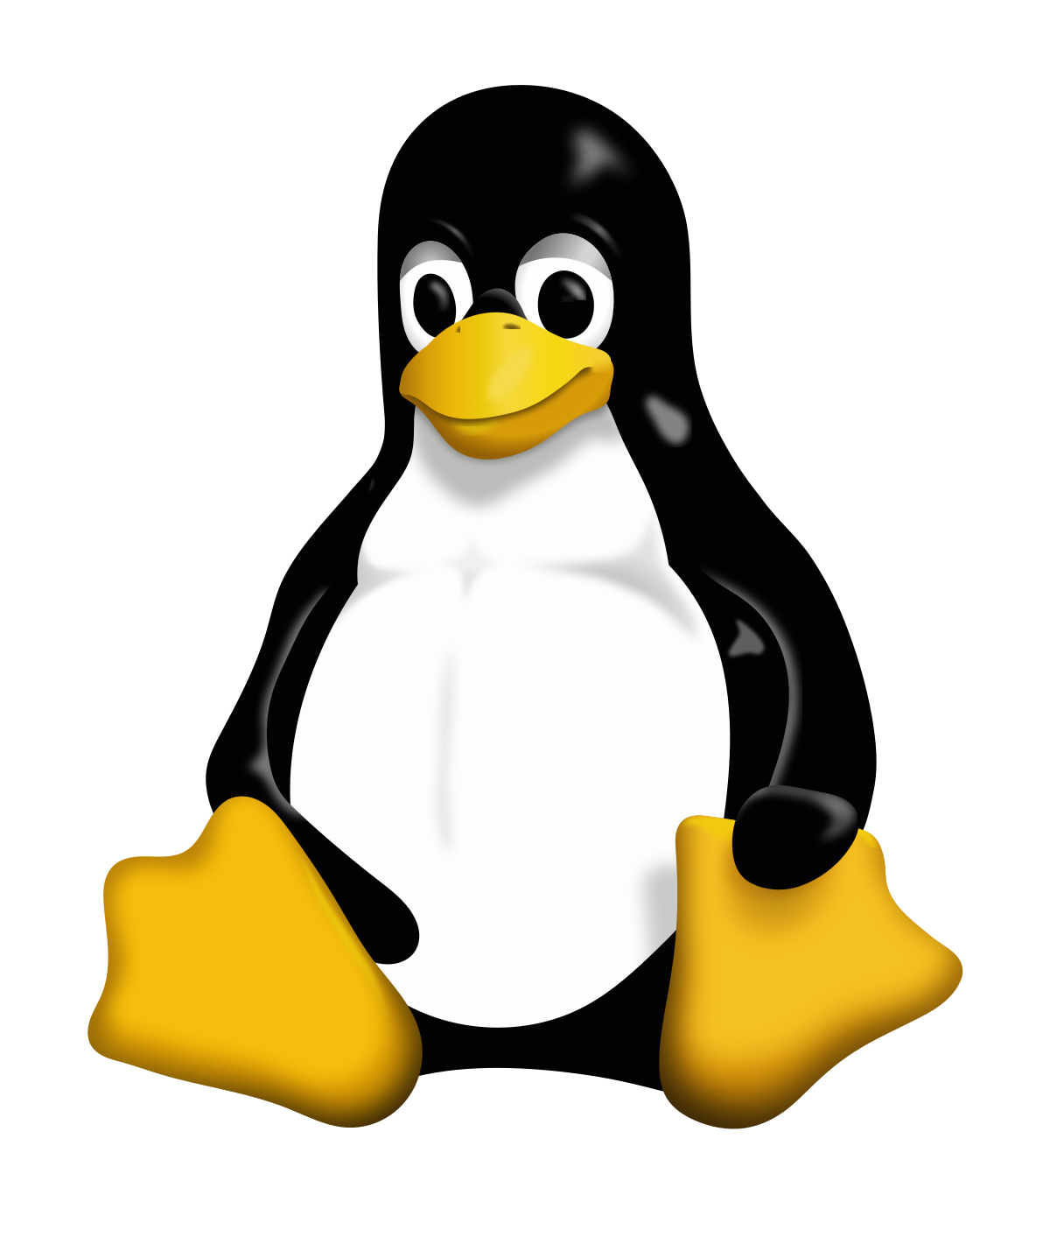
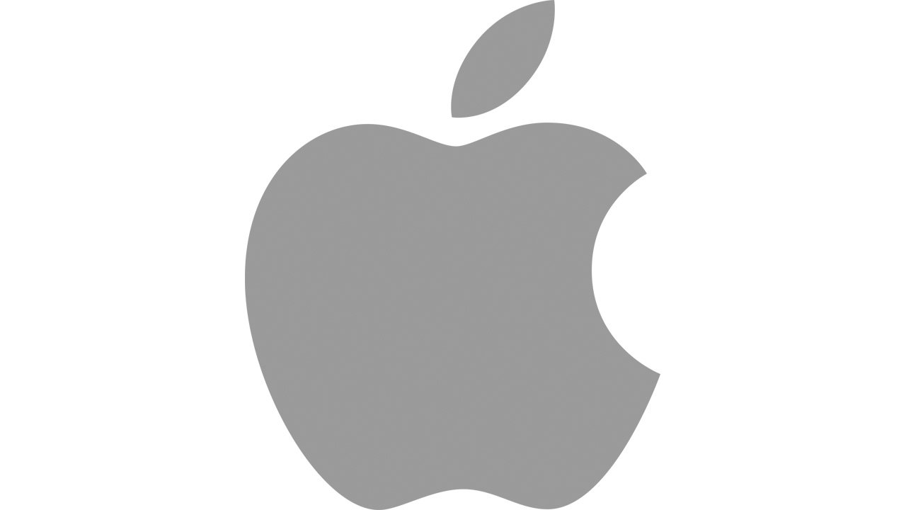
SISTEMAS OPERACIONAIS
Em caráter genérico, os principais SOs da atualidade são;
Microsoft Windows;
Linux;
Macintosh (Mac);

Slide 11
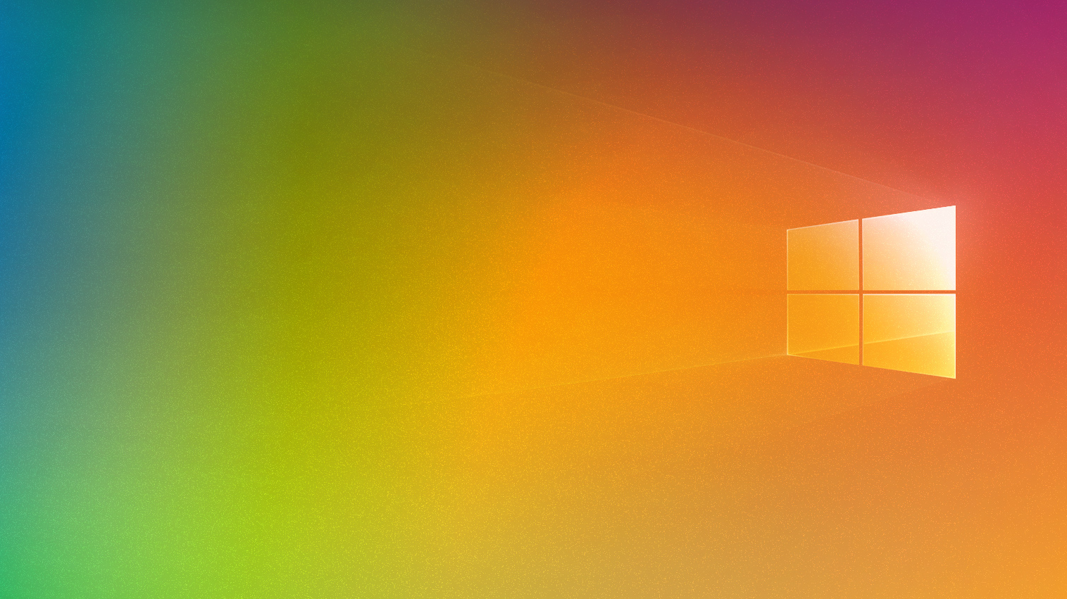
MICROSOFT WINDOWS
Microsoft Windows é uma popular família de sistemas operacionais criados pela Microsoft, empresa fundada por Bill Gates e Paul Allen. Antes da versão NT, era uma interface gráfica para o sistema operacional MS-DOS. O Windows é um produto comercial, com preços diferenciados para cada uma de suas versões. É o sistema operacional mais utilizado em computadores pessoais no mundo, embora uma grande quantidade de cópias sejam ilegais. O impacto deste sistema no mundo atual é muito grande devido ao enorme número de cópias instaladas
Vantagens:
O windows é um sistema operacional que a maioria dos usuários possui uma grande facilidades para utilizar, assim reduzindo os custos em treinamentos para os funcionários, sendo um ótimo sistema para empresas por possuir um ótimo suporte da Microsoft, roda na grande maioria dos computadores sem ter muitas dificuldades e incompatibilidades, suas versões para Servidores são bastante utilizadas no ambiente corporativo por causa do suporte e das facilidades disponíveis para manutenção e configuração dos servidores.
Desvantagens:
Por ser um dos sistemas operacionais mais utilizados no mundo, ele acaba por ter uma facilidade em adquirir códigos maliciosos, uma outra desvantagem é o preço cobrado pelos sistemas, por mais popular que seja, os preços cobrados pela Microsoft são elevados, para empresas que estão começando a planejar sua área de TI muitas vezes os custos acabam ficando muito elevados e prejudicando na conta da empresa que também tem que investir em outros setores mais críticos da empresa.

Slide 12
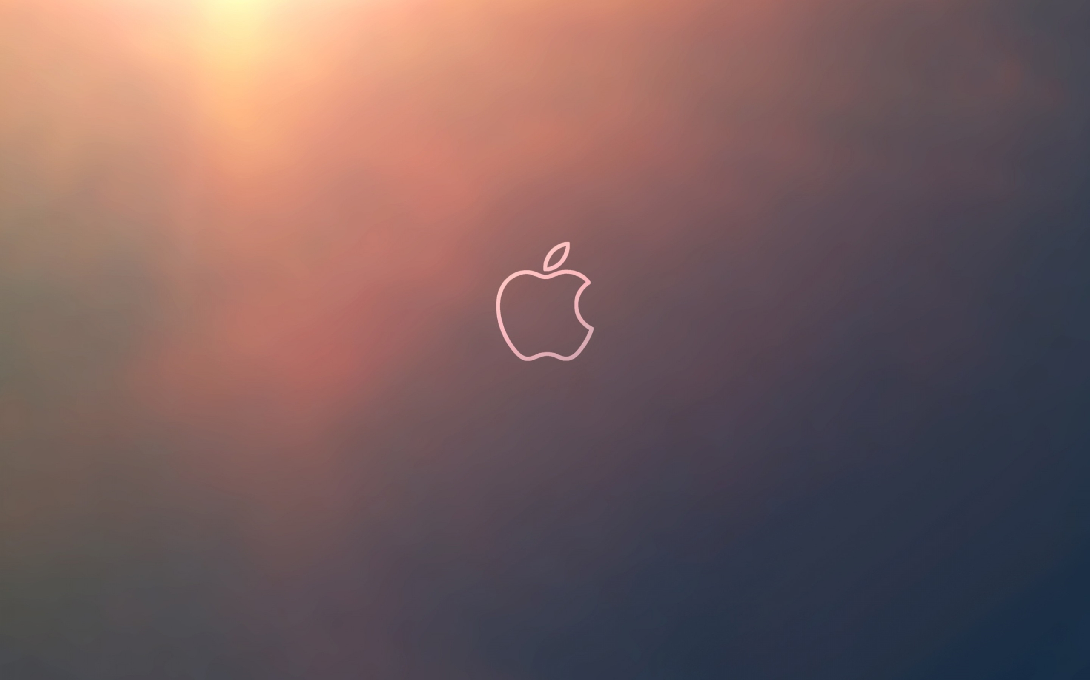
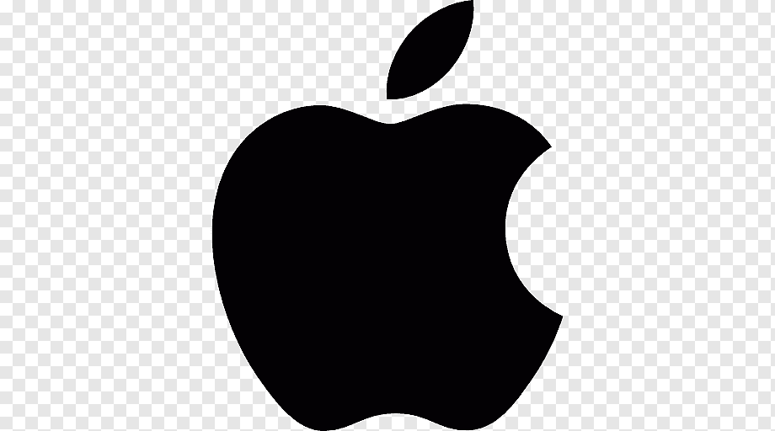
Vantagens:
Os computadores Apple são mais seguros e menos atingidos por vírus. Os criminosos estão mais preocupados em desenvolver pragas para Windows para promover ataques em massa. Como o uso do sistema operacional Mac OS X é mais restrito, não há tanto investimento na produção de códigos maliciosos para essa tecnologia. Melhor desempenho por rodarem programas nativos, as máquinas Apple apresentam uma performance melhor que a dos PCs, principalmente no processamento das aplicações de arte. O sistema operacional até pode rodar em PCs mas não traria as vantagens do hardware das maquinas da Apple.
Mac OS
O Macintosh Operating System (Mac OS) é a denominação do sistema operacional padrão dos computadores Macintosh produzidos pela Apple Inc.. A primeira versão foi lançada em 1984. Até antes da versão 7.6, era apenas chamado System (ex.: System 4, System 7), da versão 7.6 em diante passou a ser chamado Mac OS. Até a versão 10.7, denominava-se Mac OS X. A partir da versão 10.8, removeu-se o "Mac", utilizando-se apenas OS X. Foi o primeiro sistema gráfico amplamente usado em computadores a usar ícones para representar os itens do computador, como programas, pastas e documentos. Também foi pioneiro na disseminação do conceito de Desktop, com uma Mesa de Trabalho com ícones de documentos, pastas e uma lixeira, em analogia ao ambiente de escritório. O lançamento do Mac OS X foi um marco para o sistema operacional. Na sua décima versão, o sistema foi remodelado como um todo, inclusive o núcleo que passou a ser baseado no do Unix BSD.
Desvantagens:
Por serem mais sofisticados, os computadores da Apple são mais caros que os PCs. Manutenção muito elevada dos equipamentos(hardware). O suporte técnico da Apple no Brasil é precário, não apenas para hardware mas para software. Muitos programas produzidos para Windows já rodam em Mac, mas a escala ainda é baixa, se comparada à indústria para o mercado de PC, sem falar que estas ferramentas não rodam tão fluente no sistema, que por muitas vezes acaba diminuindo o desempenho.

Slide 13
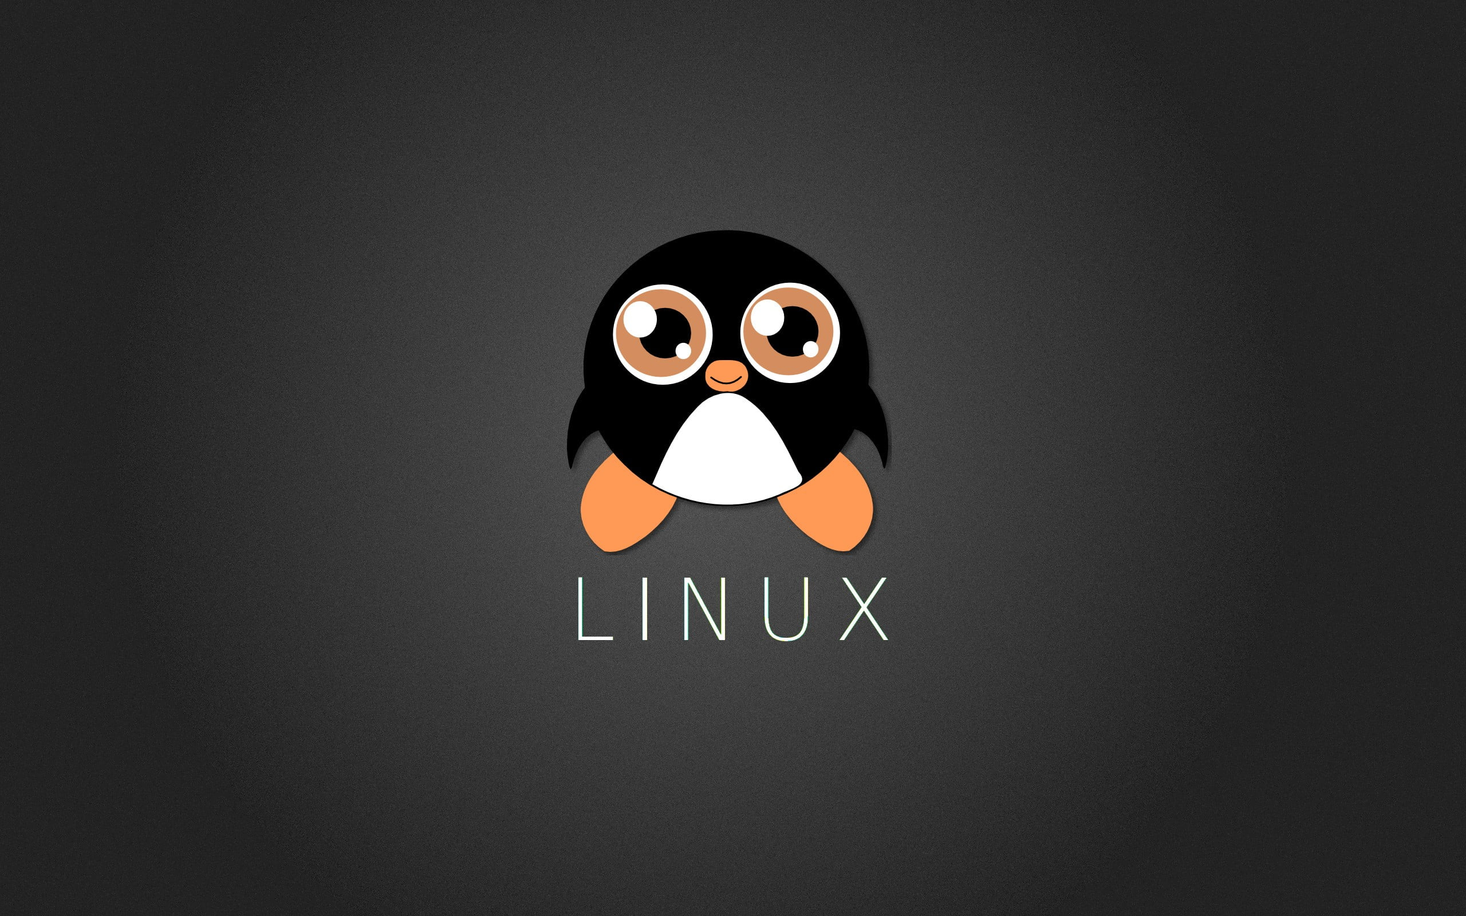
LINUX
Linux é ao mesmo tempo um kernel (ou núcleo) e o sistema operacional que roda sobre ele, dependendo do contexto em que você encontrar a referência. O kernel Linux foi criado em 1991 por Linus Torvalds, então um estudante finlandês, e hoje é mantido por uma comunidade mundial de desenvolvedores (que inclui programadores individuais e empresas como a IBM, a HP e a Hitachi). O Linux é um núcleo monolítico: as funções do núcleo (escalonamento de processos, gerenciamento de memória, operações de entrada/saída, acesso ao sistema de arquivos) são executadas no espaço de núcleo. Uma característica do núcleo Linux é que algumas das funções (drivers de dispositivos, suporte à rede, sistema de arquivos, por exemplo) podem ser compiladas e executadas como módulos (em inglês: LKM - loadable kernel modules), que são bibliotecas compiladas separadamente da parte principal do núcleo e podem ser carregadas e descarregadas após o núcleo estar em execução. Linux possui suporte de leitura e escrita a vários sistema de arquivos, de diversos sistemas operacionais, além de alguns sistemas nativos. Por isso, quando o Linux é instalado em dual boot com outros sistemas (Windows, por exemplo) ou mesmo funcionando como Live CD, ele poderá ler e escrever nas partições formatadas em FAT e NTFS. Por isto, Live CDs Linux são muito utilizados na manutenção e recuperação de outros sistemas operacionais. Entre os sistemas de ficheiros suportados pelo Linux, podemos citar FAT, NTFS, JFS, XFS, HPFS, Minix e ISO 9660 (sistema de ficheiros usado em CD-ROMs), este último também com as extensões RRIP (IEEE P1282) e ZISOFS.
Vantagens:
O Linux é baseado em software livre. Por isso, as empresas que distribuem o sistema não cobram pelo sistema em si, mas por serviços adicionais como publicação de manuais, suporte, treinamento, etc. Qualquer instalação ou alteração do sistema, no Linux, requer a autorização do "usuário root", que é uma espécie de usuário especial do sistema. Com isso, dificilmente um vírus ou programa malicioso será instalado a não ser que você autorize, inserindo sua senha e nome de usuário. Processos rodando em Linux podem ser encerrados de forma isolada, sem afetar todo o sistema.
Desvantagens:
Falta de padronização, obrigando a pesquisar para resolver alguns incompatibilidades, bugs, e versões que não funcionam. Ausência de drivers para alguns hardwares. Cada sistema operacional tem sua vantagem e desvantagem, a escolha vai de acordo com as necessidades de cada um, para servidores onde sera hospedado sites eu aconselho a usar Linux, pois é um sistema o qual não vai travar tão sedo, para redes corporativos, criação de e-mail e outras ferramentas uma boa escolha é Windows pois é fácil e simples de configurar.

Slide 14
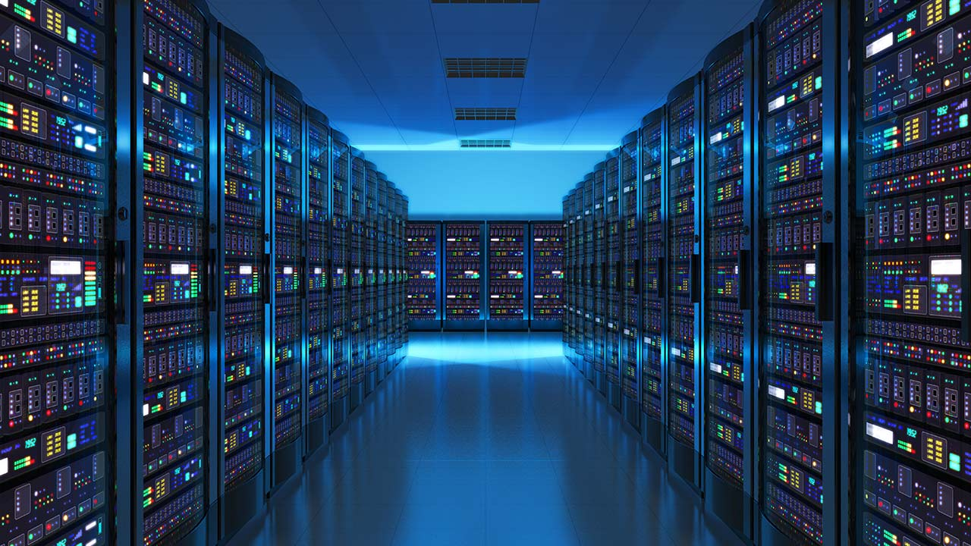
é uma plataforma integrada de computadores capaz de processar grandes volumes de informações em curtos espaços de tempo. Atualmente, estas plataformas oferecem serviços a milhares de usuários através de inúmeros terminais – conectados diretamente ou em rede – empregando softwares modernos e flexíveis. É o servidor mais evoluído que existe, por isso cerca de 95% dos dados do sistema financeiro/seguro mundial são processados em Mainframe.
Os mainframes têm a capacidade de executar diferentes sistemas operacionais, sendo seus recursos de hardware virtualizados através de um componente de hardware nativo (PR/SM) ou adicionalmente por software. Desta forma um único mainframe pode substituir dezenas ou mesmo centenas de servidores menores usando máquinas virtuais.
Das linguagens mais utilizadas atualmente, destacam-se: Cobol e Natural. Sigla de Common Business Oriented Language (Linguagem Orientada aos Negócios), o linguagem Cobol define seu objetivo principal em sistemas comerciais, financeiros e administrativos para empresas e governos. Foi definido na especificação original, possuía excelentes capacidades de auto documentação, bons métodos de manuseio de arquivos, e excepcional modelagem de dados.
MAINFRAMES

Slide 15
CLASSIFICAÇÕES DE SOFTWARES
Definição:
Software, logiciário ou suporte lógico é uma sequência de instruções a serem seguidas e/ou executadas, na manipulação, redirecionamento ou modificação de um dado/informação ou acontecimento. Software também é o nome dado ao comportamento exibido por essa seqüência de instruções quando executada em um computador ou máquina semelhante. Software também é um produto e é desenvolvido pela Engenharia de software, e inclui não só o programa de computador propriamente dito, mas também manuais e especificações. Para fins contábeis e financeiros, o Software é considerado um Bens de capital.
SOFTWARE DE SISTEMA
Geralmente dividido em SISTEMAS OPERACIONAIS e PROGRAMAS UTILITÁRIOS. Para começar os Sist. Operacionais são de grande importância, pois eles nos dão a opção de "dizer ao computador o que ele deve fazer". Três exemplos bastante conhecidos do nosso público são o Mac, o Windows e o Linux. Os Prog. Utilitários geralmente são softwares de menor porte com funções mais especificas tipo: Verificação de Disco, Cópias de Segurança entre outros.
SOFTWARE APLICATIVO
Neste tipo de software se enquadram todos aqueles programas que são utilizados na execução de tarefas específicas. Posso citar vários exemplos mas os mais comuns são os processadores de texto, como o Word, que servem para trabalhar com os mais diversos tipos de textos, emitir etiquetas, e fazer formulários, as planilhas eletrônicas como o Excel são poderosas ferramentas de cálculos que facilitam tanto aquele trabalho árduo de matemática, fazer gráficos com real representação dos dados é uma coisa muito boa pra quem precisa e por último o que muitos usam mas não sabem o nome ao certo que são os Browsers ou Navegadores, softwares usados para navegar na Web, dentre eles os mais conhecidos atualmente são: Windows Internet Explorer, Firefox, Google Chrome, Opera e Safári.

Slide 16
CLASSIFICAÇÕES DE SOFTWARES
SOFTWARE DE SIMULAÇÃO
Geralmente utilizados para simulações de situações da vida real. Dentre os mais conhecidos estão os simuladores de vôo e os gerenciadores de cidades, muito conhecidos pelo mundo jovem nos jogos, mas, quando pensamos em simuladores podemos errar a ligá-los somente a jogos, hoje eles são bastante usados em situações de treinamentos de pessoas para enfrentar casos no seu dia-a-dia.
SOFTWARE DE JOGOS
Geralmente são softwares relacionados a entretenimento para proporcionar lazer e diversão. Dispõem de muitos recursos interativos e existem de todos os tipos, desde estratégias até simulações reais de muitas coisas como corridas (Need for Speed) ate mesmo de vida como o Second Life.
SOFTWARES ABERTOS
São aqueles que permitem que o usuário produza com liberdade e criatividade, se classificam nessa categoria aqueles softwares de apresentações, bancos de dados,e vários outros.
SOFTWARES TUTORIAIS
Geralmente são usados para informar ou ensinar sobre determinado assunto, muito usados em treinamentos. Os conceitos transmitidos através desse software se restringem ao que foi previsto por uma equipe de desenvolvimento do mesmo.

Slide 17
Linguagem de Programação
O que é uma linguagem de programação?
É uma linguagem formal que, através de uma série de instruções, permite que um programador escreva um conjunto de ordens, ações consecutivas, dados e algoritmos para criar programas que controlam o comportamento físico e lógico de uma máquina.
Programador e máquina se comunicam por meio dessa linguagem, permitindo especificar, com precisão, aspectos como:
quais dados um software deve operar;
como esses dados devem ser armazenados ou transmitidos;
quais ações o software deve executar, de acordo com cada circunstância variável.
LINGUAGEM DE MAQUINA
É o mais primitivo dos idiomas e é uma coleção de dígitos ou bits binários (0 e 1) que o computador lê e interpreta e é o único idioma que os computadores entendem.
Exemplo: 10110000 01100001
COMPILADOR
Ele permite que você traduza um programa inteiro de uma só vez, tornando-o mais rápido e pode ser armazenado para uso posterior sem a necessidade de uma nova tradução.

Slide 18
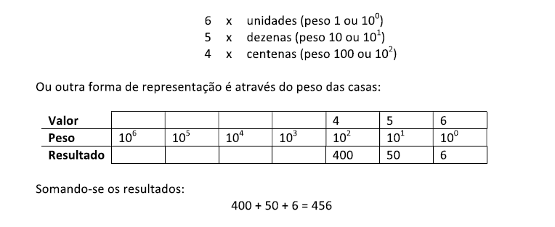
SISTEMAS NUMÉRICOS
1. Sistemas De Numeração
Utilizar a notação decimal é interessante para nós seres humanos, principalmente pela associação com o número de dados. Porém para o computador a manipulação de dados através dessa notação é atualmente inviável, e por isso, o computador utiliza a representação de informação através da notação binária(dois estados: ligado ou desligado, 0 ou 1);
1.1 Sistema De Numeração Decimal
Estamos tão acostumados com a representação de valores no formato decimal que passa despercebido a forma como são compostos, por exemplo, o número 456 é a combinação de:

Slide 19
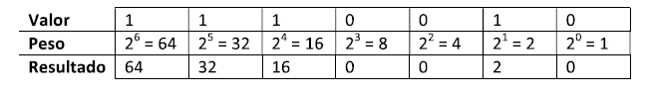
1.2 Sistema de numeração binário
A codificação utiliza pelo computar possui apenas dois estados possíveis, com isso a tabela de pesos utiliza a base2, e como podemos ter apenas os valores 0 e 1 nas casa, vamos fazer a demonstração de quanto vale o número 11100102(perceba o 2 subscrito após o número, ele representa em qual base se está apresentado o número
Somando os resultados: 64 + 32 + 16 + 0 + 0 +2 +0 = 11410

Slide 20
Principais Operações Matemáticas usamos nos Sistemas binários.
Soma e Subtração Binária
A tabuada da soma aritmética em:
0 + 0 = 0
0 + 1 = 1
1 + 1 = 1
1 + 1 = 0 (e “vai um” para o dígito de ordem superior)
1+ 1 + 1 = ( e “vai um” para o digito de ordem superior)
Por Exemplo
Efetuar 1011002 + 0110102
Soma-se as posições da direita para esquerda, tal como soma decimal;
0¹ 1¹ 1 1 0 0
+ 0 1 1 0 1 0
1 1 0 1 1 0

Slide 21
A tabuada da subtração aritmética binária
0 – 0 = 0
0 – 1 = 1
1 – 0 = 1
1 – 1 = 0
Como é impossível tirar 1 de 0, o artifício é pedir emprestado 1 da casa de ordem superior, ou seja, na realidade o que se faz é subtrair 12 de 102
e encontramos 12 como resultado, devendo então subtrair 1 do dígito de ordem superior. Este algoritmo é exatamente o mesmo da subtração em decimal
Por exemplo: 1111002 – 0110102
Não esqueça, subtrai-se as colunas da direita para a esquerda, tal como uma subtração decimal
1 1 1² 0 0
0 1 0 1 0
1 0 0 1 0

Slide 22
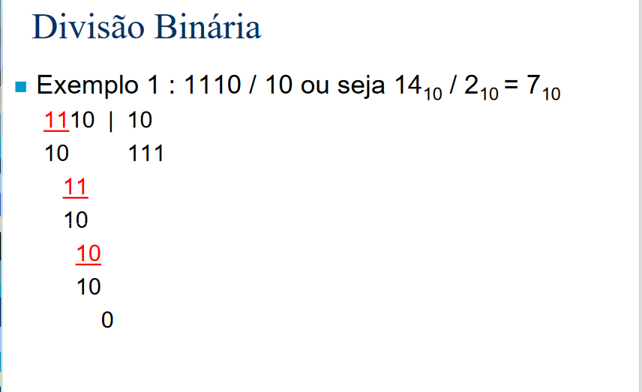
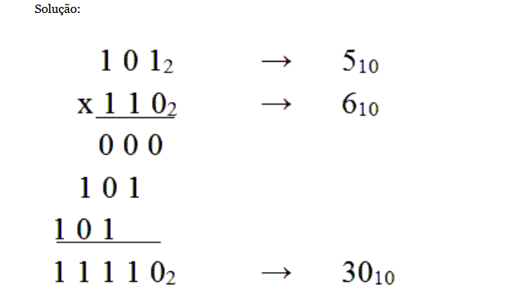
Multiplicação e divisão binária
Tabuada da multiplicação:
0 x 0 = 0
0 x 1 = 0
1 x 0 = 0
1 x 1 = 1
O Processo é idêntico á multiplicação entre números decimais
Exemplo
Efetuar: 1012 x 1102
Divisão Binário
A divisão com números binários baseia-se no princípio de subtrações sucessivas. Subtraímos o divisor do dividendo enquanto o resto (resultado da subtração) for maior ou igual ao divisor e, a cada subtração, somamos 1₂ no quociente.

